Slide 1
第五章 陣列與指標

Slide 2
5-1 一維陣列

Slide 3
簡介
陣列是一群具有相同型態的元素集合起來的特殊型態，每一個元素都有一個索引值（index）作為存取的依據
宣告時，在陣列名稱後加上中括弧〔〕，中括弧內可以寫上此陣列的大小（size）。

Slide 4

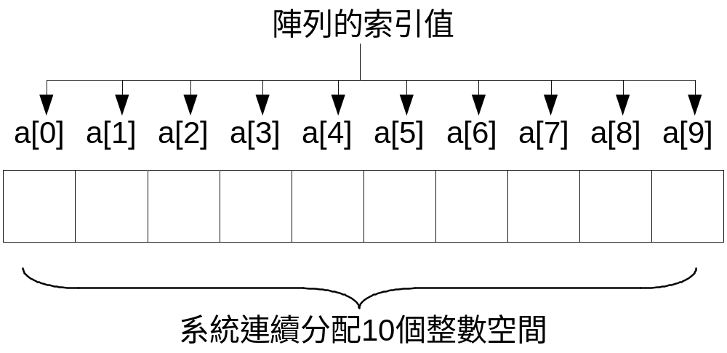
一維陣列
想像成排在一起的房間

Slide 5
5-1.1 一維陣列的宣告方法
資料型態 陣列名稱〔陣列大小〕;
例如： int a[10]; //宣告陣列a為10個整數空間 float f[20]; //宣告陣列f為20個浮點數空間 char str[40]; //宣告陣列str為40個字元空間

Slide 6
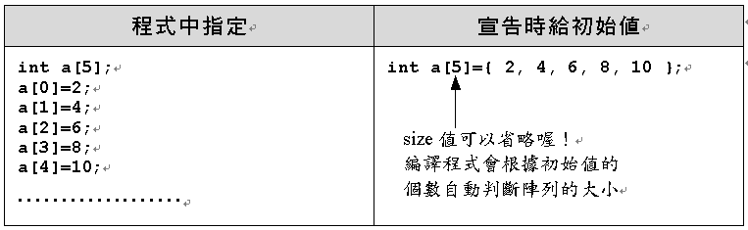
5-1.2 數值一維陣列的初值設定
數值陣列資料可以在程式中指定，或者在宣告時給予初始值

Slide 7
範例05-01-02A
寫一個程式可以輸入五個數值，找出其中最大值及最小值

Slide 8
範例05-01-02A
01 //Program name:05-01-02A.c
02 #include <stdio.h>
03 #include <stdlib.h>
04 int main()
05 {
06 int a[5];
07 int max,min;
08 int i;
09 for (i=0;i<5;i++)
10 {
11 printf("請輸入第%d個值:",i+1);
12 scanf("%d",&a[i]);
13 }
14 max=min=a[0];
15 for (i=1;i<5;i++)
16 {
17 if (a[i]>max) max=a[i];
18 if (a[i]<min) min=a[i];
19 }
20 printf("最大值=%d\n",max);
21 printf("最小值=%d\n",min);
22 system("PAUSE");
23 return 0;
24 }

Slide 9
範例05-01-02B
寫一程式可以輸入五個學生的學號（887001~887005）、國文成績、英文成績、程式語言成績等資料，然後輸出這五個學生的成績表，並找出總分最高分者。

Slide 10
範例05-01-02B
01 //Program name:05-01-02B.c
02 #include <stdio.h>
03 #include <stdlib.h>
04 int main()
05 {
06 long id[5],top_id=0;
07 int chi[5],eng[5],pro[5],sum[5];
08 int i,top_sum=0;
09
10 for (i=0;i<5;i++)
11 {
12 printf("請輸入第%d位學生成績:\n",i+1);
13 printf(" 學號：");
14 scanf("%d",&id[i]);
15 printf(" 國文成績：");
16 scanf("%d",&chi[i]);
17 printf(" 英文成績：");
18 scanf("%d",&eng[i]);
19 printf(" 程式語言成績：");
20 scanf("%d",&pro[i]);
21 sum[i]=chi[i]+eng[i]+pro[i];
22 }
23 printf("\n學號\t國文\t英文\t程式語言\t總分\n");
24 for (i=0;i<5;i++)
25 {
26 printf("%d\t%d\t%d\t%d\t%d\n",id[i],chi[i],eng[i], pro[i],sum[i]);
27 if (sum[i]>top_sum)
28 {
29 top_sum=sum[i];
30 top_id=id[i];
31 }
32 }
33 printf("最高分者：");
34 printf("學號：%d 總分：%d",top_id,top_sum);
35 system("PAUSE");
36 return 0;
37 }

Slide 11
範例05-01-02C
使用交換排序法（Exchange sort）將下面的數列由小排列到大。
排列前：406, 727, 537, 425, 626, 508, 594, 603, 641, 347, 112
排列後：112, 347, 406, 425, 508, 537, 594, 603, 626, 641, 727

Slide 12
範例05-01-02C
01 //Program name:05-01-02C.c
02 #include <stdio.h>
03 #include <stdlib.h>
04 int main()
05 {
06 int data[11]={406,727,537,425,626,508,594,603,641, 347,112};
07 int i,j,k;
08 int temp;
09
10 for (i=0;i<10;i++)
11 {
12 for (j=0;j<10-i;j++)
13 {
14 if (data[j]>data[j+1])
15 {
16 temp=data[j];
17 data[j]=data[j+1];
18 data[j+1]=temp;
19 }
20 }
21 printf("第%d回合比較結果：\n",i+1);
22 for (k=0;k<11;k++)
23 printf(" %d",data[k]);
24 printf("\n");
25 }
26 system("PAUSE");
27 return 0;
28 }

Slide 13
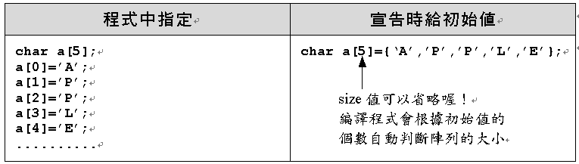
5-1.3 字元一維陣列的初值設定
字元陣列資料可以在程式中指定，或者在宣告時給予初始值

Slide 14
5-1.3 字元一維陣列的初值設定
a陣列不能直接等於某個字串
合法寫法
由使用者輸入資料至字元陣列內
char a[10];
a=”APPLE”; //不合法
char a[]=”APPLE”;
char s[50];
cin >> s;

Slide 15
5-1.3 字元一維陣列的初值設定
下面宣告方法和char a[]= “APPLE”; 具有同樣的意義
char a[6]={‘A’,’P’,’P’,’L’,’E’,’\0’};

Slide 16
範例05-01-03A
設計可以計算字串長度的程式

Slide 17
範例05-01-03A
01 //Program name:05-01-03A.c
02 #include <stdio.h>
03 #include <stdlib.h>
04 int main()
05 {
06 char s[50];
07 int i=0;
08 printf("請輸入一個字串(不含空白)：");
09 scanf("%s",s);
10 while (s[i]!='\0' && i<50)
11 i++;
12 if (i==50)
13 printf("字串太長!\n");
14 else
15 printf("字串長度=%d",i);
16 system("PAUSE");
17 return 0;
18 }

Slide 18
範例05-01-03A
如果想讓scanf也能讀取空白字元，可以在%s格式中加入一個中括弧將使用者可能輸入的字元寫在其中
int s[50];
scanf(“%[a-z]s”,s); //僅讀取含有a~z的字元(abcde…z)
scanf(“%[a-z,A-Z,0-9]s”,s); //可讀取a~z，A~Z和0~9的字元
scanf(“%[a-z,A-Z,0-9, ]s”,s); //可讀取a~z，A~Z、0~9及空白字元

Slide 19
範例05-01-03B
設計一個程式，可辨認輸入的兩個字串是否相同

Slide 20
範例05-01-03B
01 //Program name:05-01-03B.c
02 #include <stdio.h>
03 #include <stdlib.h>
04 int main()
05 {
06 char x[50],y[50];
07 int i=0;
08 int xlen=0,ylen=0;
09
10 printf("請輸入兩個字串：");
11 scanf("%s%s",x,y);
12 while (x[xlen]!='\0')
13 xlen++;
14 while (y[ylen]!='\0')
15 ylen++;
16 if (xlen==ylen)
17 {
18 for (i=0;i<xlen;i++)
19 {
20 if (x[i]!=y[i])
21 break;
22 }
23 printf("%s",(i==xlen ? "兩字串相同!" : "兩字串不相同!"));
24 }
25 else
26 printf("兩字串長度不同，故字串不相同！");
27 system("PAUSE");
28 return 0;
29 }
字串比較相當於字串陣列的每一個儲存單元的比較

Slide 21
4-2 多維陣列

Slide 22
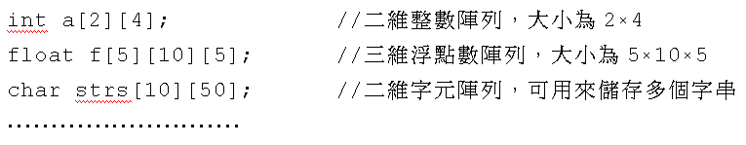
5-2.1 多維陣列的宣告方法
多個具有相同型態的陣列排在一起，形成另一個陣列，則稱為二維陣列

Slide 23
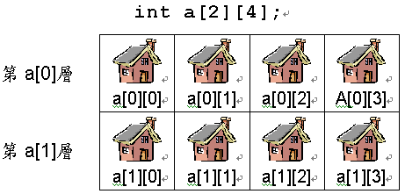

二維陣列在記憶體中的排列

Slide 24


5-2.2 數值多維陣列的初值設定

Slide 25
5-2.2 數值多維陣列的初值設定
除了第一維以外，其餘的size宣告可以省略
int a[][4]={{1,3,5,7},{2,4,6,8}};
可以省略

Slide 26
範例05-02-02A
以二位陣列改寫範例05-01-02B。寫一程式可以輸入五個學生的學號（887001~887005）、國文成績、英文成績、程式語言成績等資料，然後輸出這五個學生的成績表，並找出總分最高分者。

Slide 27
範例05-02-02A
01 //Program name:05-02-02A.c
02 #include <stdio.h>
03 #include <stdlib.h>
04 int main()
05 {
06 long top_id=0;
07 long st[5][5];
08 int i,top_sum=0;
09 for (i=0;i<5;i++)
10 {
11 printf("請輸入第%d位學生成績:\n",i+1);
12 printf(" 學號：");
13 scanf("%d",&st[i][0]);
14 printf(" 國文成績：");
15 scanf("%d",&st[i][1]);
16 printf(" 英文成績：";
17 scanf("%d",&st[i][2]);
18 printf(" 程式語言成績：");
19 scanf("%d",&st[i][3]);
20 st[i][4]=st[i][1]+st[i][2]+st[i][3];
21 }
22 printf("\n學號\t國文\t英文\t程式語言\t總分\n");
23 for (i=0;i<5;i++)
24 {
25 printf("%d\t%d\t%d\t%d\t%d\n",st[i][0],st[i][1], st[i][2],st[i][3],st[i][4]);
26 if (st[i][4]>top_sum)
27 {
28 top_sum=st[i][4];
29 top_id=st[i][0];
30 }
31 }
32 printf("最高分者：");
33 printf("學號：%d 總分：%d",top_id,top_sum);
34 system("PAUSE");
35 return 0;
36 }

Slide 28
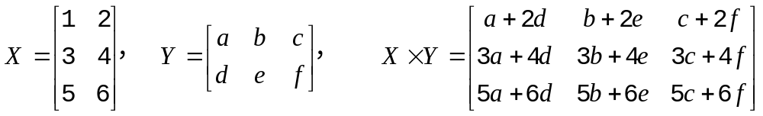
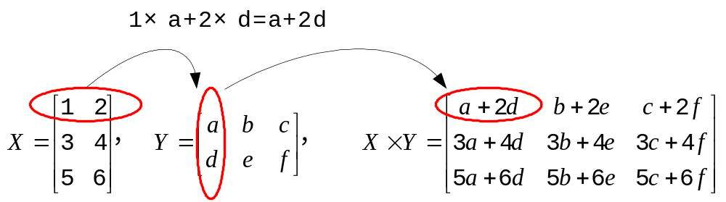
範例05-02-02B
設計一個程式，可以計算3×2矩陣和2×3矩陣的乘積。計算方法舉例如下：
提示：

Slide 29
範例05-02-02B
01 //Program name:05-02-02B.c
02 #include <stdio.h>
03 #include <stdlib.h>
04 int main()
05 {
06 const int xi=3,xj=2,yi=2,yj=3;
07 int x[xi][xj],y[yi][yj];
08 int i,j;
09 int k,sum;
10 printf("輸入X矩陣之資料:%d x %d\n",xi,xj);
11 for (i=0;i<xi;i++)
12 for (j=0;j<xj;j++)
13 {
14 printf("第%d列,第%d行：",i+1,j+1);
15 scanf("%d",&x[i][j]);
16 }
17 printf("輸入Y矩陣之資料:%d x %d\n",yi,yj);
18 for (i=0;i<yi;i++)
19 for (j=0;j<yj;j++)
20 {
21 printf("第%d列,第%d行：",i+1,j+1);
22 scanf("%d",&y[i][j]);
23 }
24 printf("計算結果\n");
25 for (i=0;i<xi;i++)
26 {
27 for (j=0;j<yj;j++)
28 {
29 sum=0;
30 for (k=0;k<xj;k++)
31 sum+=x[i][k]*y[k][j];
32 printf("\t%d",sum);
33 }
34 printf("\n");
35 }
36 system("PAUSE");
37 return 0;
38 }

Slide 30
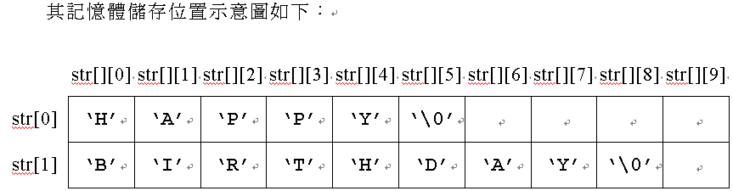
5-2.3 字元多維陣列的初值設定
char str[2][10]={“HAPPY”,”BIRTHDAY”};

Slide 31
範例05-02-03
使用者輸入一個含有五個單字的英文句子，程式將此句中的每個單字分離顯示出來，如輸入This is a short string.，則輸出：
第1個單字：This
第2個單字：is
第3個單字：a
第4個單字：short
第5個單字：string.

Slide 32
範例05-02-03
01 //Program name:05-02-03.c
02 #include <stdio.h>
03 #include <stdlib.h>
04 int main()
05 {
06 char s[5][20];
07 int i,j=0;
08 printf("請輸入5個單字的英文句子：");
09 scanf("%s%s%s%s%s",&s[0],&s[1],&s[2],&s[3],&s[4]);
10 for (i=0;i<5;i++)
11 printf("第%d個單字:%s\n",i,s[i]);
12 system("PAUSE");
13 return 0;
14 }

Slide 33
4-3 指標（Pointers）

Slide 34
5-3.1 指標的意義
指標可用來儲存指向物件或資料的位址
指標的宣告
  int *counter; //宣告counter為一個指向整數資料的指標
  float *pi; //宣告pi為一個指向浮點數資料的指標
  char *ch; //宣告ch為一個指向字元資料的指標
什麼是位址(address)?
  指記憶體位址，如同房子的門牌號碼，資料儲存在記憶體裡的位址，以位元來計算之。

Slide 35
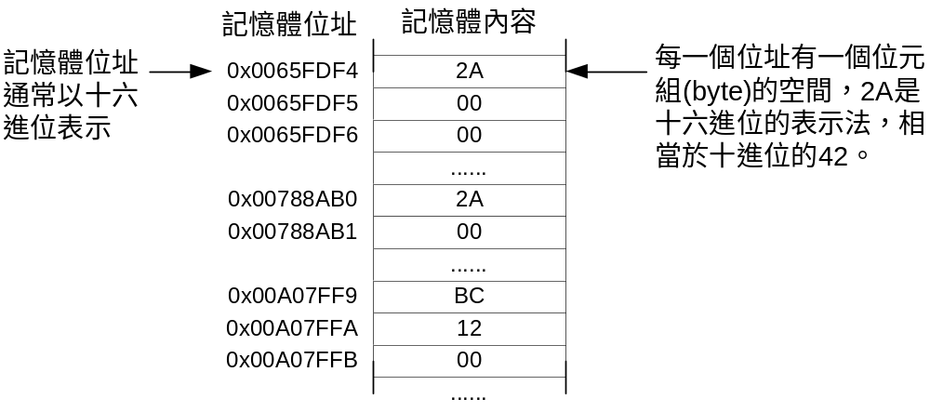
5-3.1 指標的意義

Slide 36
5-3.2 指標運算子＆和＊
「＊」：Pointer de-reference; 傳回運算元所指向的位址的資料
「＆」：Address-of; 傳回運算元的起始位址
例：
int value1=5;
int *p=&value1;
int value2=*p;
p值等於value1的位址
value2值等於p所指位址的資料內容

Slide 37
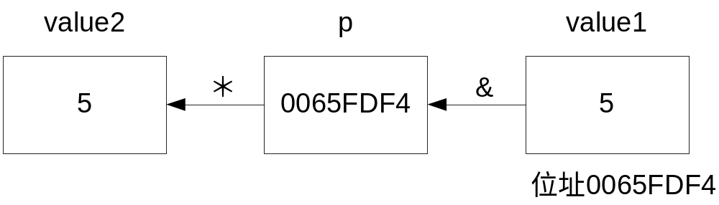
5-3.2 指標運算子＆和＊
在此假設value1的位址是0065FDF4 (16進位表示法)

Slide 38
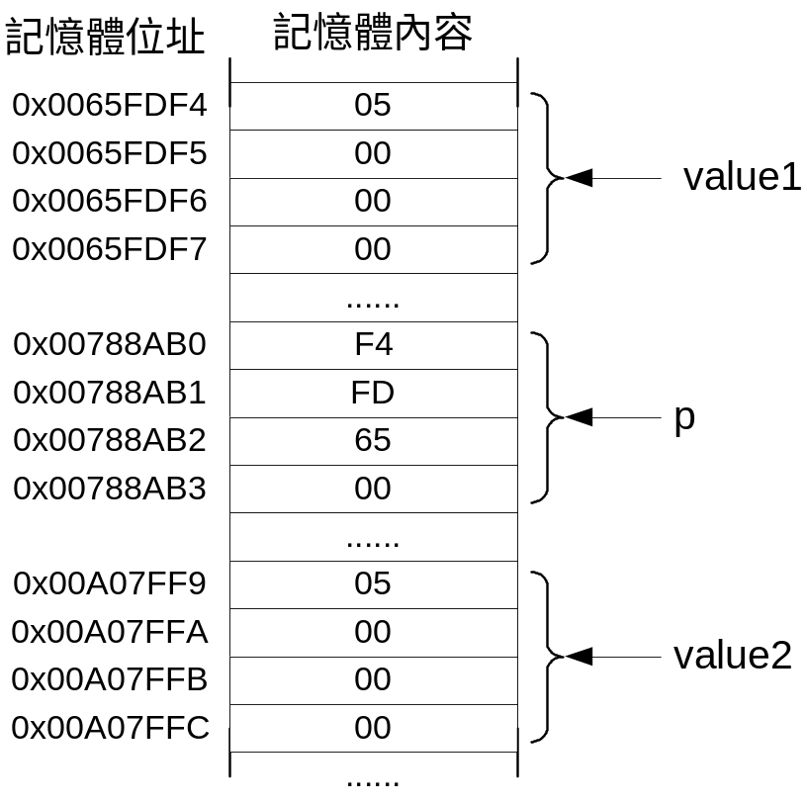
5-3.2 指標運算子＆和＊
p=&value1敘述，將value1的位址指定給p，因此，p在記憶體內的值是value1的起始位址，即0x0065FDF4，且由位址0x00788AB0開始存放起。
value2=*p敘述，將p值所指向位址的值指定給value2，亦即將0x0065FDF4起所指位址的整數內容5指定給value2，因此value2在記憶體內的值是5，且由0x00A07FF9開始存放起。

Slide 39
舉例
01 #include <stdio.h>
02 #include <stdlib.h>
03 int main()
04 {
05 int value1=5;
06 int *p=&value1;
07 int value2=*p; //*p可取得p所指的位址的內容，即5
08
09 printf("value1的位址=%x",&value1); //取得value1的位址
10 printf(" value1的值是 %d\n",value1);
11 printf("p的位址=%x",&p); //取得p的位址
12 printf(" p的值是 %d",p);
13 printf(" 指標p所指的內容是 %d\n",*p);
14 printf("value2的位址=%x",&value2); //取得value2的位址
15 printf(" value2的值是 %d\n",value2);
16 system("PAUSE");
17 return 0;
18 }
value1的位址=240ff5c value1的值是 5
p的位址=240ff58 p的值是 37814108 指標p所指的內容是 5
value2的位址=240ff54 value2的值是 5
執行結果：

Slide 40
5-3.3 指標的加減運算
01 #include <stdio.h>
02 #include <stdlib.h>
03 int main()
04 {
05 int value1=5;
06 int *p=&value1;
07 int value2=*p;
08 printf("p的位址=%x\n",&p);
09 printf("p的值是 %x\n",p);
10 printf("p+1=%x\n",p+1);
11 printf("*p=%d\n",*p);
12 printf("*(p+1)=%x\n",*(p+1));
13 system("PAUSE");
14 return 0;
15 }
執行結果：
p的位址=240ff58
p的值是 240ff5c
p+1=240ff60
*p=5
*(p+1)=240ffa0

Slide 41
5-3.4 指標型態的轉變
各種資料型態的指標皆可轉換成另一種資料型態的指標
包括void *、int *、short int *、long int *、unsigned int *、float *、double *、char *等等
其中void *為零指標（null pointer），它可以用來宣告指向任何型態資料的指標
指標轉換的方式必須使用強制轉換（type-cast）的寫法（參考第3-6.3小節），例如：
int value1=5;
int *p=&value1;
float *fp=(float *)p;

Slide 42
5-3.4 指標型態的轉變
雖然不同型態的指標變數可以強制轉換成另一個型態的指標，但指標所指到的位置的內容會因為轉換後的型態不同而對該位置的資料有不同解讀，
01 //Program name:05-03-04.c
02 #include <stdio.h>
03 #include <stdlib.h>
04 int main()
05 {
06 int value=5;
07 int *p=&value;
08 float *fp;
09 printf("p=%x\n",p); //顯示變數p的值
10 printf("fp=%x\n",fp); //顯示變數fp的值
11 fp=(float *)p; //將變數p的值指定給變數fp
12 printf("p=%x\n",p); //再一次顯示變數p的值
13 printf("fp=%x\n",fp); //再一次顯示變數fp的值
14 printf("指標p所指的內容=%d\n",*p); //顯示p所指位置內容
15 printf("指標fp所指的內容=%f\n",*fp); //顯示fp所指位置內容
16 system("PAUSE");
17 return 0;
18 }
執行結果：
p=240ff5c
fp=78003c55
p=240ff5c
fp=240ff5c
指標p所指的內容=5
指標fp所指的內容=0.000000

Slide 43
5-4 指標與陣列

Slide 44
5-4.1 指標與一維陣列
陣列在記憶體裡是一塊連續的記憶區塊，此記憶區塊的起始位址就登記在此陣列變數名稱上。例如：
a[3]代表陣列a的第四個儲存位置。
如果單獨一個a，沒有索引值[3]時，所代表的卻是陣列a在記憶體裡的起始位址
=>陣列名稱可以看成是一個常數的指標

Slide 45
5-4.1 指標與一維陣列
a[3]可以用*(a+3)表示
a[0]可以用*(a+0)或*a表示

Slide 46
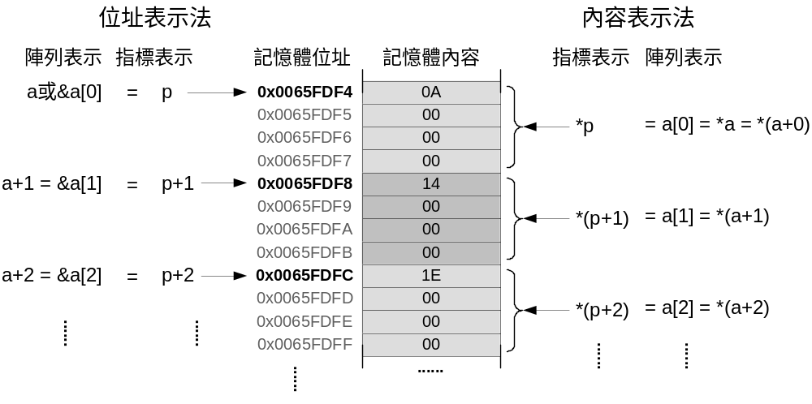
5-4.1 指標與一維陣列
int a[5]={10,20,30,40,50};
int *p;
p=a;

Slide 47
範例05-04-01
由使用者隨意輸入5個數值，計算其中偶數的和及奇數的和。請用指標的方式代替陣列的存取方式，處理使用者輸入的資料。

Slide 48
範例05-04-01
01 //Program name: 05-04-01.c
02 #include <stdio.h>
03 #include <stdlib.h>
05 int main()
06 {
07 int a[5];
08 int sum_even=0,sum_odd=0,i;
09 printf("請任意輸入五個數\n");
10 for (i=0;i<5;i++)
11 {
12 printf("請輸入第%d個數：",i+1);
13 scanf("%d",(a+i)); //讀取使用輸入的資料至陣列a中
14 if (*(a+i)%2==0) //若能被2整除,則為偶數,否則為奇數
15 sum_even+=*(a+i); //偶數累加
16 else
17 sum_odd+=*(a+i); //奇數累加
18 }
19 printf("偶數和=%d\n",sum_even);
20 printf("奇數和=%d\n",sum_odd);
21 system("PAUSE");
22 return 0;
23 }

Slide 49
5-4.2 指標與多維陣列
使用指標來宣告二位陣列，相當於建立一個一維的指標陣列，也就是這個陣列裡儲存的值都是指標

Slide 50
5-4.2 指標與多維陣列
int a[2][4]={{1,3,5,7},{2,4,6,8}};
陣列表示法 | 值 | 以連續記憶體的表示法 | 以陣列索引值轉換表示法
a[0][0] | 1 | **a | *(*(a+0)+0)
a[0][1] | 3 | *(*a+1) | *(*(a+0)+1)
a[0][2] | 5 | *(*a+2) | *(*(a+0)+2)
a[0][3] | 7 | *(*a+3) | *(*(a+0)+3)
a[1][0] | 2 | *(*a+4) | *(*(a+1)+0)
a[1][1] | 4 | *(*a+5) | *(*(a+1)+1)
a[1][2] | 6 | *(*a+6) | *(*(a+1)+2)
a[1][3] | 8 | *(*a+7) | *(*(a+1)+3)

Slide 51
範例05-04-02
01 //Program name: 05-04-02.c
02 #include <stdio.h>
03 #include <stdlib.h>
04
05 int main()
06 {
07 int a[3][4]={{1,3,5,7},{2,4,6,8},{10,20,30,40}};
08 int *p=&a[0][0]; //將a陣列的位址指定給p,不能用*p=a
09 int *p0=a[0]; //將a陣列的第1列的位址指定給指標變數p0
10 int *p1=a[1]; //將a陣列的第2列的位址指定給指標變數p1
11 int *p2=a[2]; //將a陣列的第3列的位址指定給指標變數p2
12 printf("%d\n",*(p+4+1)); //相當於a[1][1]=4
13 printf("%d\n",*(p0+2)); //相當於a[0][2]=5
14 printf("%d\n",*p1); //相當於a[1][0]=2
15 printf("%d\n",*(p2-2)); //相當於a[1][2]=6
16 printf("%d\n",p2[3]); //相當於a[2][3]=40
17 system("PAUSE");
18 return 0;
19 }

Slide 52
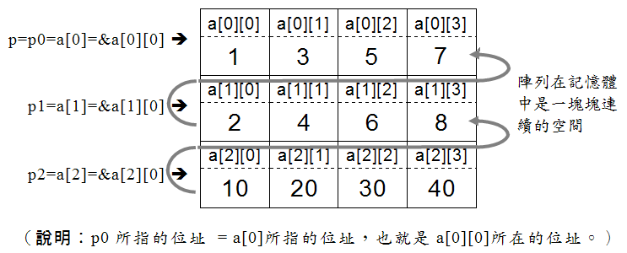
範例05-04-02

Slide 53
5-4.3 指標與字元陣列
字元型態的陣列，每一個儲存單位是1個位元組，故字串的運作可以直接以指標的運算來控制其位置

Slide 54
範例05-04-03
寫一程式可計算字串中’s’字元的個數。例如：字串”This is a short string.” 中有4個’s’字元。

Slide 55
範例05-04-03
01 //Program name: 05-04-03.c
02 #include <stdio.h>
03 #include <stdlib.h>
04 int main()
05 {
06 char s[]="This is a short string.";
07 char *p=s;
08 int count=0; //用來計算s字元的個數
09 while(*p!='\0')
10 {
11 if (*p=='s') count++;
12 p++;
13 }
14 printf("\"%s\"\n",s);
15 printf("上列字串共有 %d 個\'s\'字元\n",count);
16 system("PAUSE");
17 return 0;
18 }

Slide 56
5-5 動態記憶體配置

Slide 57
5-5.1 malloc配置記憶體
如果所需要的空間無法在執行前，也就是在程式設計階段時就能決定，必須在執行階段才能確定大小者，就得使用動態記憶體配置的方法
C語言提供兩個有關動態記憶體配置的函式malloc和free，malloc 可以向作業系統申請配置記憶體，free則可釋放歸還所配置的記憶體

Slide 58
5-5.1 malloc配置記憶體
語法：
例如：
型態 *指標變數 = malloc ( size );
int *ip = malloc(5);
float *fp = malloc(10);
char *cp = malloc(20);

Slide 59
5-5.1 malloc配置記憶體
使用malloc來宣告陣列
int *a = malloc(sizeof(int)*n;
//n是一個整數變數
char *sp = malloc(sizeof(char)*30);
//宣告可以存放30個字元的記憶體空間
float *fp = malloc(sizeof(float)*10);
//宣告可以存放10個浮點數的記憶體空間

Slide 60
5-5.1 malloc配置記憶體
存取用malloc宣告的變數
第一種：*(var+index)=expression;
例如：*(a+2)=12;
第二種：var[index]=expression;
例如：a[2]=12;

Slide 61
範例05-05-01
修改範例05-01-02B，可以在程式中輸入學生人數，動態宣告儲存學生資料的陣列。

Slide 62
範例05-05-01
01 //Program name: 05-05-01.c
02 #include <stdio.h>
03 #include <stdlib.h>
04 int main()
05 {
06 long top_id=0;
07 int i,top_sum=0,n;
08 long int *id;
09 int *chi,*eng,*pro,*sum;
10 printf("請輸入學生人數：");
11 scanf("%d",&n);
12 id=malloc(sizeof(long int)*n); //動態記憶體配置
13 chi=malloc(sizeof(int)*n); //動態記憶體配置
14 eng=malloc(sizeof(int)*n); //動態記憶體配置
15 pro=malloc(sizeof(int)*n); //動態記憶體配置
16 sum=malloc(sizeof(int)*n); //動態記憶體配置
17
18 for (i=0;i<n;i++)
19 {
20 printf("請輸入第%d位學生成績:\n",i+1);
21 printf(" 學號：");
22 scanf("%d",&id[i]);
23 printf(" 國文成績：");
24 scanf("%d",&chi[i]);
25 printf(" 英文成績：");
26 scanf("%d",&eng[i]);

Slide 63
範例05-05-01
27 printf(" 程式語言成績：");
28 scanf("%d",&pro[i]);
29 sum[i]=chi[i]+eng[i]+pro[i];
30 }
31 printf("\n學號\t國文\t英文\t程式語言\t總分\n");
32 for (i=0;i<n;i++)
33 {
34 printf("%d\t%d\t%d\t%d\t%d\n",id[i],chi[i],eng[i],
pro[i],sum[i]);
35 if (sum[i]>top_sum)
36 {
37 top_sum=sum[i];
38 top_id=id[i];
39 }
40 }
41 printf("最高分者：");
42 printf("學號：%d 總分：%d",top_id,top_sum);
43 system("PAUSE");
44 return 0;
45 }

Slide 64
5-5.2 free釋放記憶體
宣告後的記憶體，如果程式不會再用到時，可以使用free函式來釋放記憶體空間，否則該記憶體會一直保留到程式執行結束
格式：
free ( 指標變數 );
例如：
free(a); //釋放指標a指向的記憶體空間
free(ptr); //釋放指標ptr所指向的記憶體空間

Slide 65
第五章結束

